Slide 1
第10章 序列建模： 循环和递归网络
周晓旭，陈远哲，艾丽斯

Slide 2
1、展开计算图
2、循环神经网络

Slide 3
循环神经网络
循环神经网络，会对前面时刻的信息进行记忆并应用于当前输出的计算中，用来处理序列数据，即前面的输入和后面的输入是有关系的。
针对对象：序列数据，即前面的数据和后面的数据是有关系的。例如文本，是字母和词汇的序列；语音，是音节的序列；视频，是图像的序列等等
核心思想：样本间存在顺序关系，每个样本和它之前的样本存在关联，通过神经网络在时序上的展开，能够找到样本之间的序列相关性。
Notes:
全连接神经网络和卷积神经网络，以及它们的训练和使用。他们都只能单独的取处理一个个的输入，前一个输入和后一个输入是完全没有关系的
循环神经网络的循环来源于其每个元素中都执行相同的任务，但是输出依赖于输入和“记忆”两个部分。

Slide 4
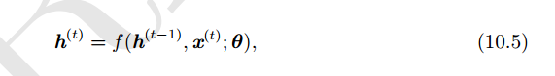
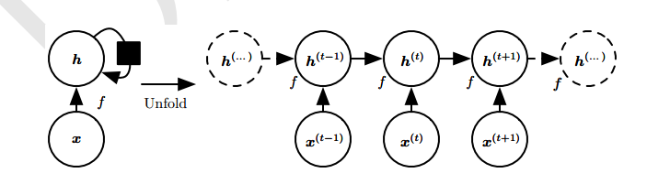
循环神经网络
核心结构：

Slide 5
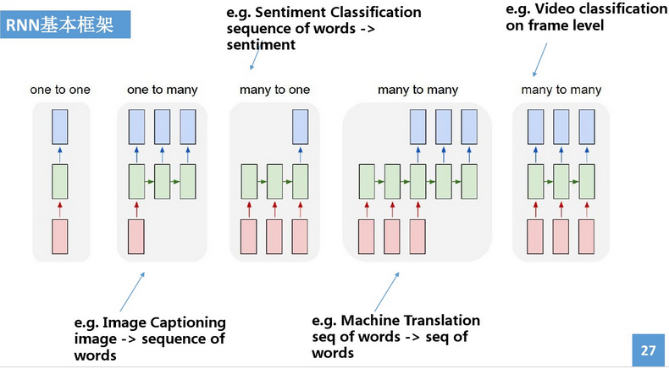
循环神经网络
Notes:
一对一就是普通的神经网络，一对多如图像标注，多对一如句子情感分类，多对多如机器翻译，视频分类

Slide 6
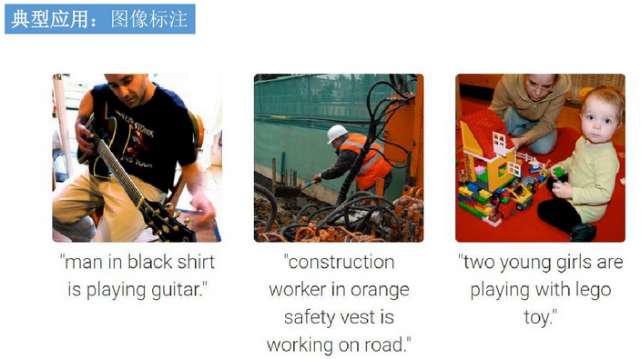
循环神经网络

Slide 7
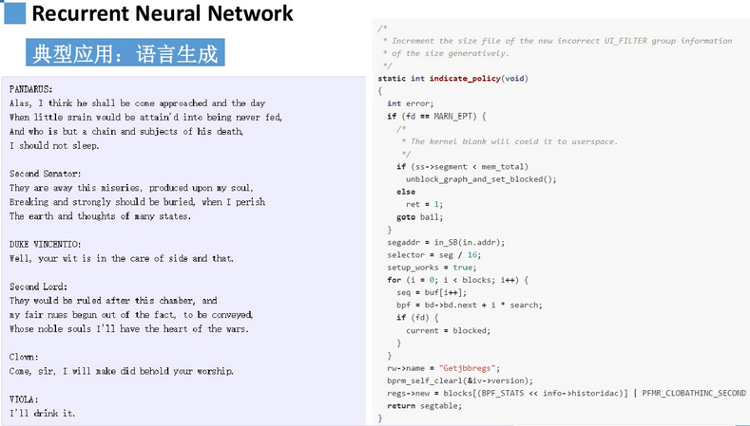
循环神经网络

Slide 8
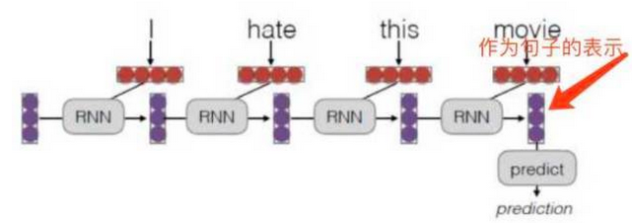
循环神经网络
句子情感分类
Notes:
预测正面情感负面情感

Slide 9
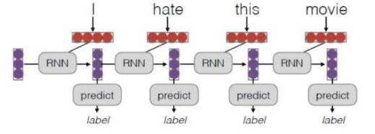
循环神经网络
句子词性标注

Slide 10
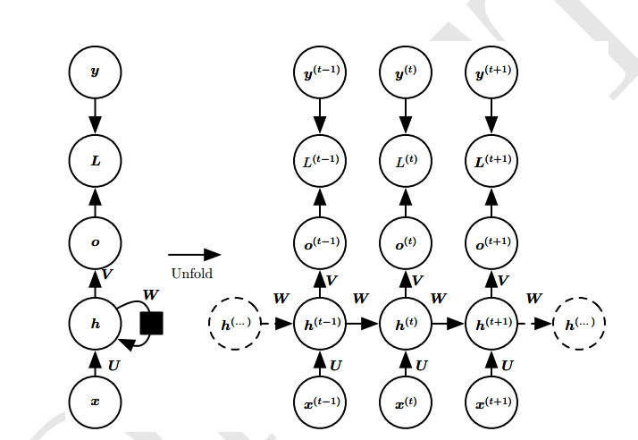
三种模型
1、每个时间步都有输出，并且隐藏单元之间有循环连接的循环网络。

Slide 11
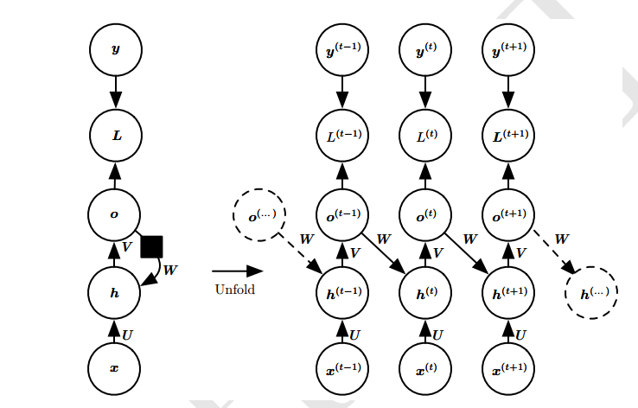
三种模型
2、每个时间步都有输出，只有当前时刻的输出到下个时刻的隐藏单元之间有循环连接的循环网络。
Notes:
缺点：不如第一种强大。输出单元明确地训练成匹配训练集的目标，它们不太能捕获关于过去输入历史的必要信息 H之间没有直接连接，神经网络把特定的输出值放入o中，只有输出o是能传播到未来的唯一信息，所以这种rnn不如第一种强大，第一种能把关于过去的任何信息放入h中然后传播到未来
好处：训练难度小，训练可以并行化，即在各时刻 t 分别计算梯度。因为训练集提供输出的理想值，所以没有必要先计算前一时刻的输出。

Slide 12
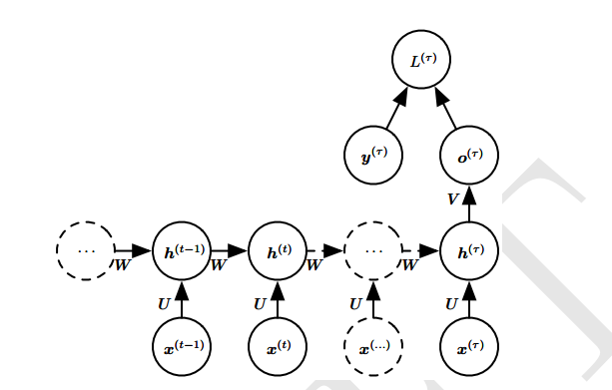
三种模型
3、隐藏单元之间存在循环连接，但读取整个序列后产生单个输出的循环网络
Notes:
这样的网络可以用于概括序列并产生用于进一步处理的固定大小的表示。

Slide 13
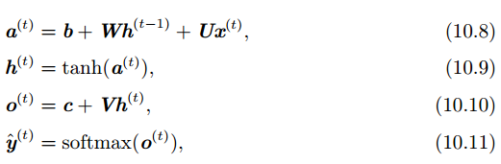
前向传播
Notes:
隐藏状态h(t)由x(t)和h(t−1)经过激活函数得到，这里是tanh函数，然后和权重矩阵v得到输出，再经过激活函数，这里是softmax函数，得到预测输出

Slide 14
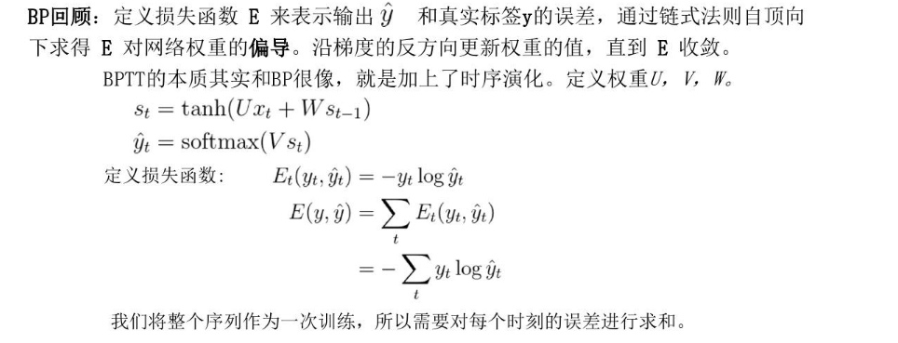
随时间反向传播:BPTT

Slide 15
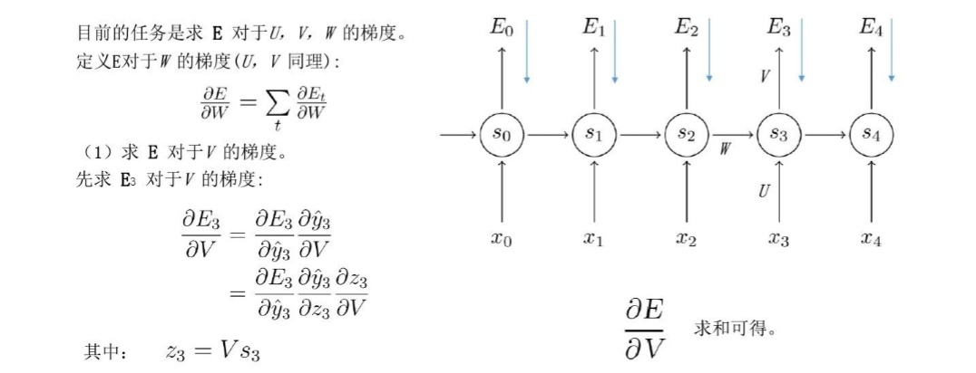
随时间反向传播:BPTT
Notes:
bptt的过程

Slide 16
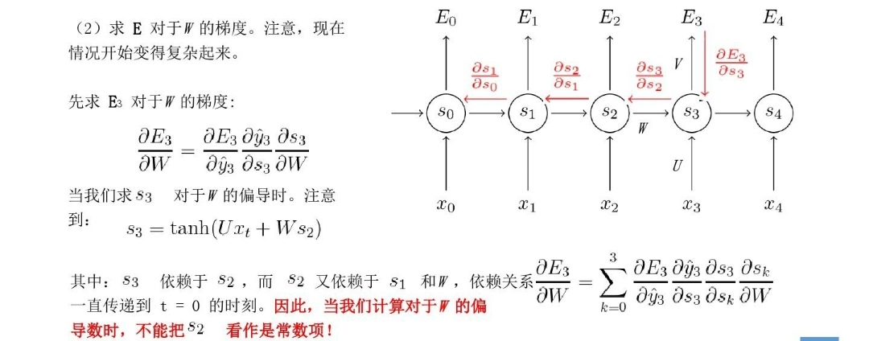
随时间反向传播:BPTT
Notes:
与bp主要区别在于我们对每个时间步的参数W的梯度进行了求和。传统的神经网络（RNN）中，我们不在层与层之间共享参数，也就无需求和 用到了复合函数的链式求导法则，将每个时间步长对梯度的贡献相加。换言之，由于参数W时间步长应用于想要的输出，因此需从t=3开始通过所有网络路径到t=0进行反向传播梯度

Slide 17
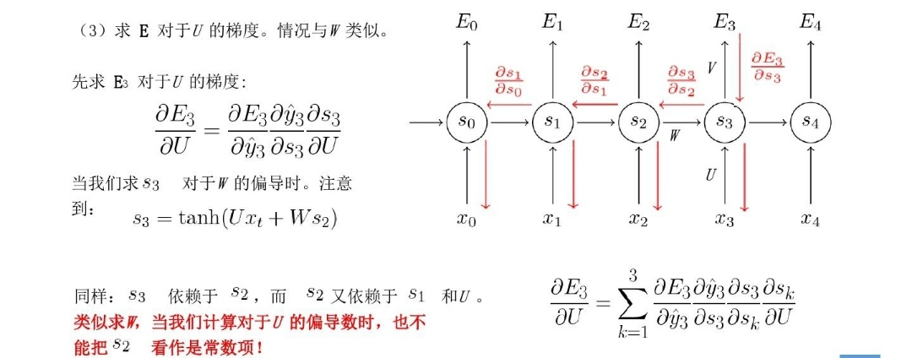
随时间反向传播:BPTT

Slide 18
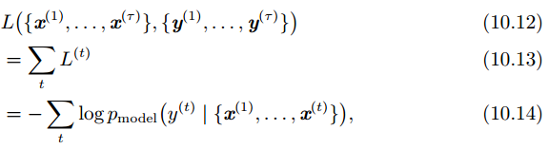
随时间反向传播:BPTT

Slide 19
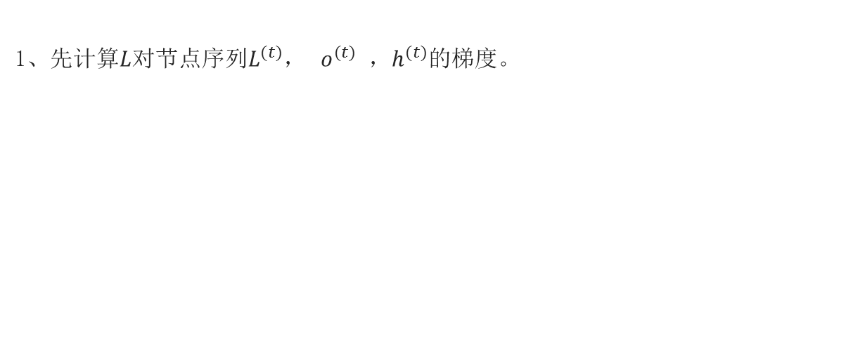
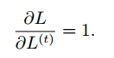
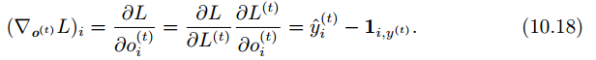
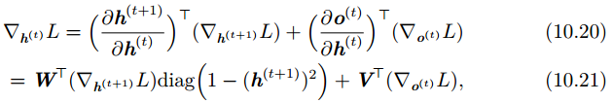
随时间反向传播:BPTT
Notes:
bptt梯度结果

Slide 20
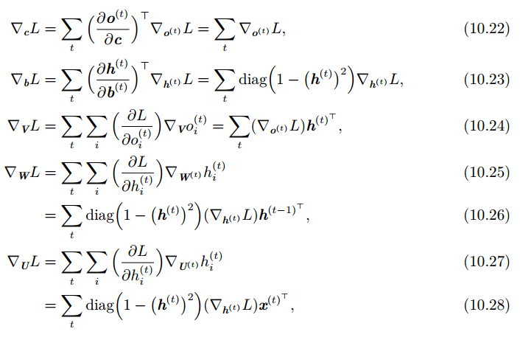
随时间反向传播:BPTT
Notes:
链式规则

Slide 21
双向RNN

Slide 22
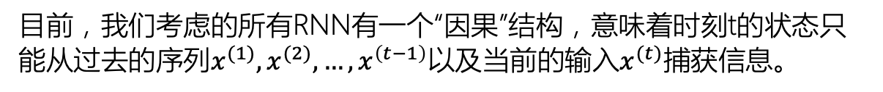
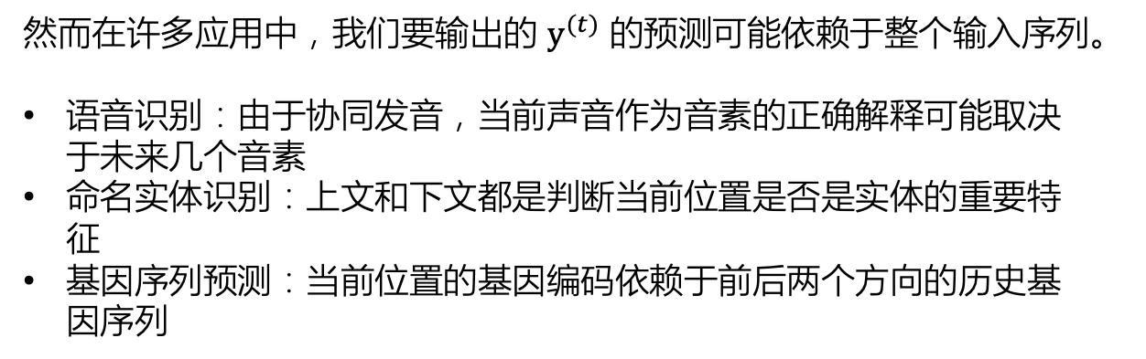
双向RNN
目前，我们考虑的所有RNN有一个“因果”结构，意味着时刻t的状态只能从过去的序列$x^{(1)},x^{(2)},…,x^{\left(t−1\right)}$以及当前的输入$x^{(t)}$捕获信息。
然而在许多应用中，我们要输出的$y^{(t)}$的预测可能依赖于整个输入序列。
语音识别：由于协同发音，当前声音作为音素的正确解释可能取决于未来几个音素
命名实体识别：上文和下文都是判断当前位置是否是实体的重要特征
基因序列预测：当前位置的基因编码依赖于前后两个方向的历史基因序列

Slide 23
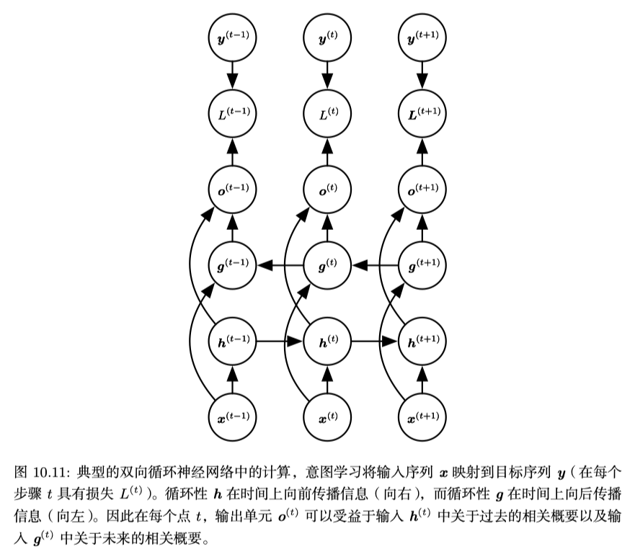
双向RNN

Slide 24
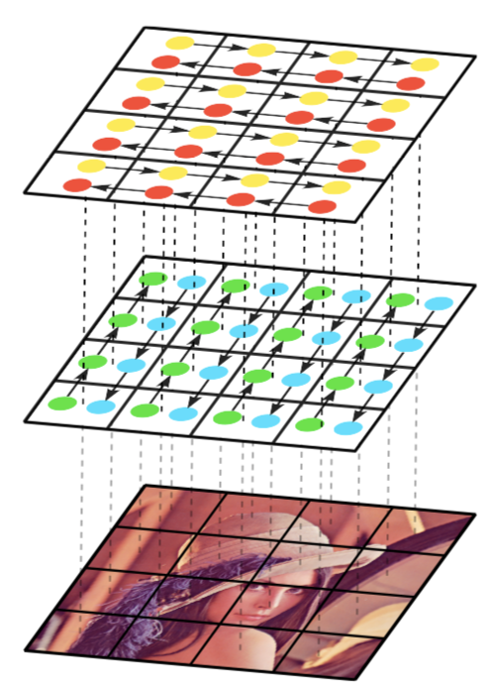
双向RNN
ReNet: A Recurrent Neural Network Based Alternative to Convolutional Networks （2015）
将双向RNN扩展到二维输入：
二维网格每个点的输出取决于上、下、左、右四个方向的长期历史信息
相比于CNN，应用于图像的RNN计算成本通常更高，但允许同一特征图的特征之间存在长期相互作用

Slide 25
基于编码-解码的序列到序列架构

Slide 26
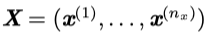
Encoder-decoder
本节讨论如何训练RNN，使其将输入序列映射到不一定等长的输出序列中。
典型场景： 语音识别、机器翻译、问答
我们常称RNN的输入为“上下文”，希望产生此上下文的表示，C。
一般C是一个用于概况序列 的向量或向量序列

Slide 27
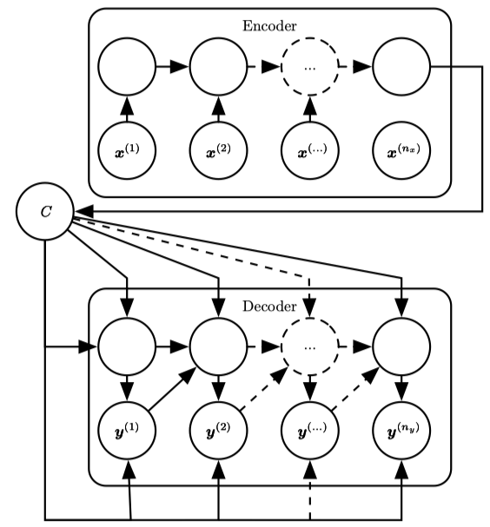
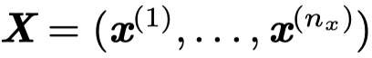
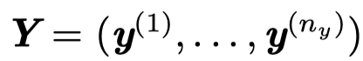
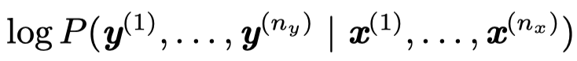
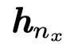
Encoder-decoder
该架构最初由Cho et al.(2014a)提出，之后不久由Sutskever et al.(2014) 独立开发，并且第一个使用这种方法获得翻译的最好结果
（1）编码器（encoder）RNN处理输入序列
，输出上下文向量C
（2）解码器（decoder）RNN以固定长度的向量为条件产生输出序列
（3）两个RNN共同训练，以最大化训练集中所有x和y的 的均值
一般来说，取编码器RNN的最后一个状态
作为C

Slide 28
Attention mechanism
该架构存在一个明显不足： 编码器RNN输出的向量C的维度太小而难以适当地概括一个长序列。
举个例子：在翻译时，相比于一次背下整句话后直接翻译整句话，更高效的做法是一次翻译一个词，每次聚焦于输入句子的不同部分来产生下一个输出词所需的语义细节。
基于这个想法，Bahdanau et al. (2015) 提出了注意力机制(attention mechanism)

Slide 29
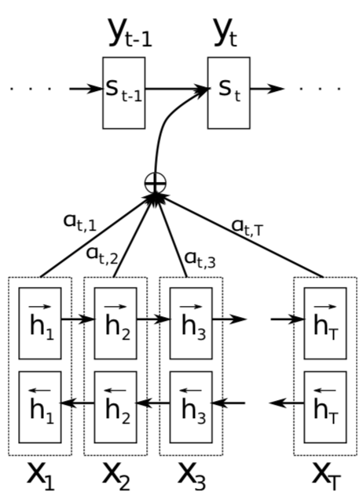
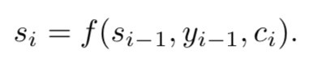
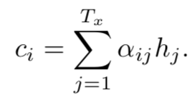
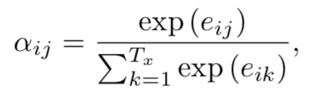
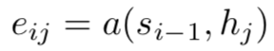
Attention mechanism
在该架构中，翻译第i个词的条件概率为：
其中si是解码器RNN的隐藏状态：
而ci则是对第i个词“定制”的编码向量（之前对整个输出句子仅有一个编码向量C，现在对输出句子的每一个词都有一个编码向量ci）
ci向量的值为原句中每个词的隐状态加权和，权重即代表了“注意力”：
第i个输入对第j个输出的注意力

Slide 30
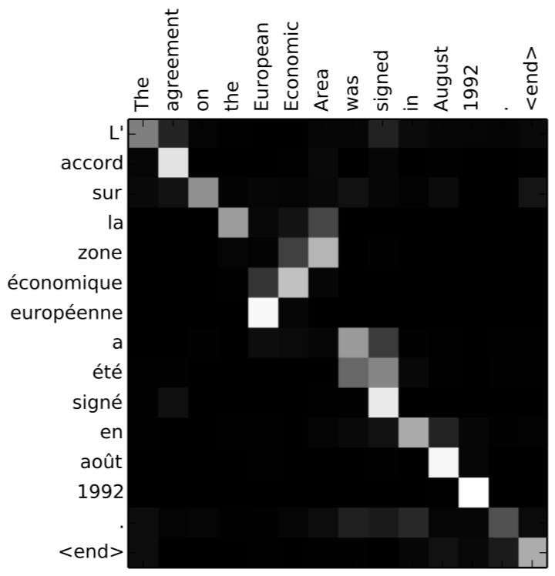
Attention mechanism
Notes:
可以看出，往往对应的词之间的注意力比较高

Slide 31
深度循环网络

Slide 32
深度循环网络
大多数RNN中涉及到的变换有：
从输入到隐藏状态
从前一隐藏状态到下一隐藏状态
从隐藏状态到输出
但是这些变换都是“浅变换”。 在这些操作中引入“深度”会有利吗？
Graves et al. 2013, Pascanu et al. 2014a 的实验中证明，引入RNN的深度是有用的
Notes:
浅变换就是可以用MLP（多层感知机）中的单个层来表示的变换，包括了学成的仿射变换（wx+b）和一个固定非线性表示（激活函数）

Slide 33
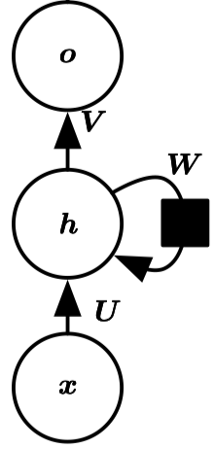
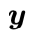
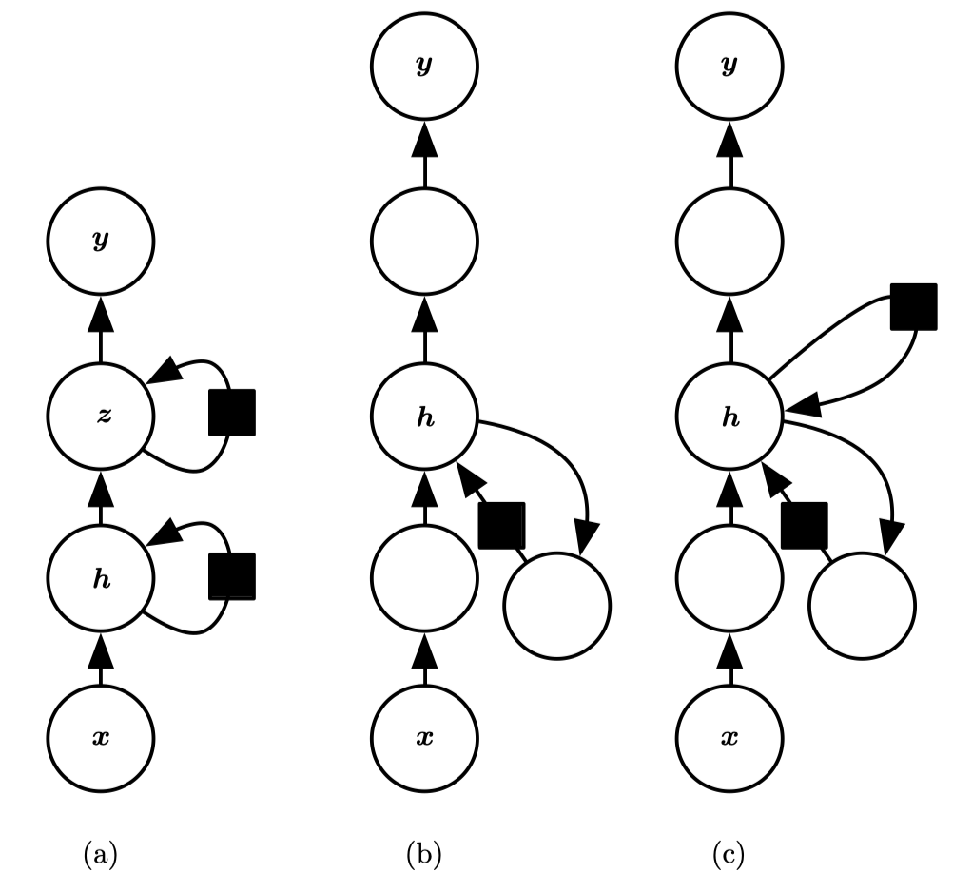
深度循环网络
目的：延长输入到输出的最短路径
三种方式：
（a）：同一时刻再加入新的RNN隐藏层
（b）：输入层到隐藏层、隐藏层到隐藏层、隐藏层到输出层之间引入更深的计算（如MLP）
（c）：引入跳跃连接来缓解路径延长导致的梯度消失效应

Slide 34
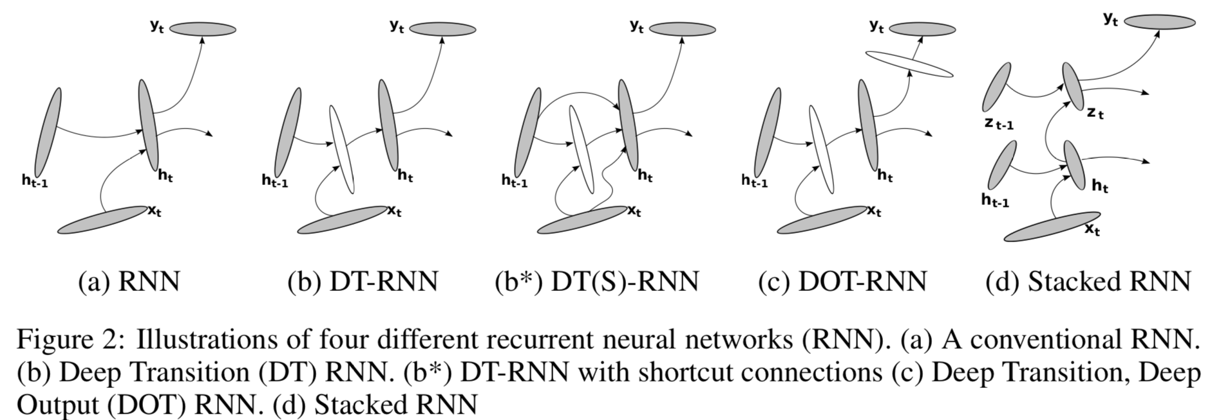
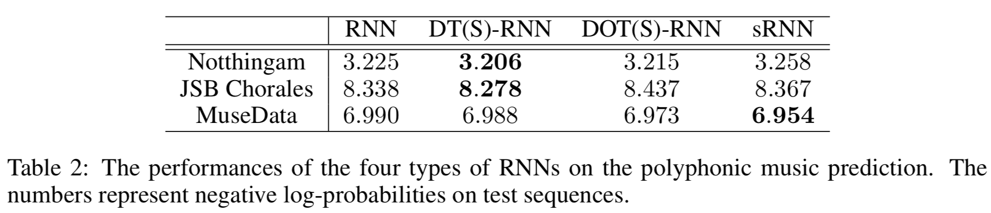
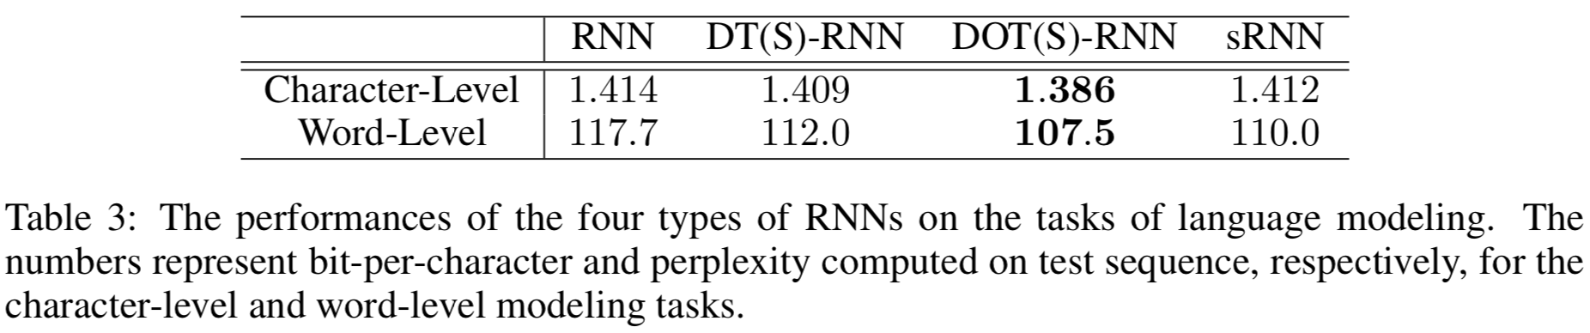
深度循环网络
Pascanu et al. 2014a：

Slide 35
递归神经网络

Slide 36
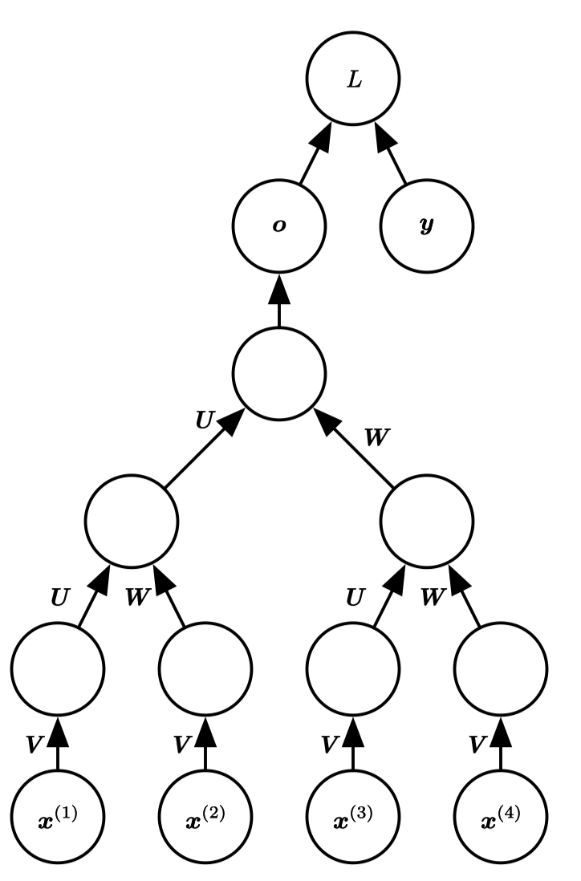
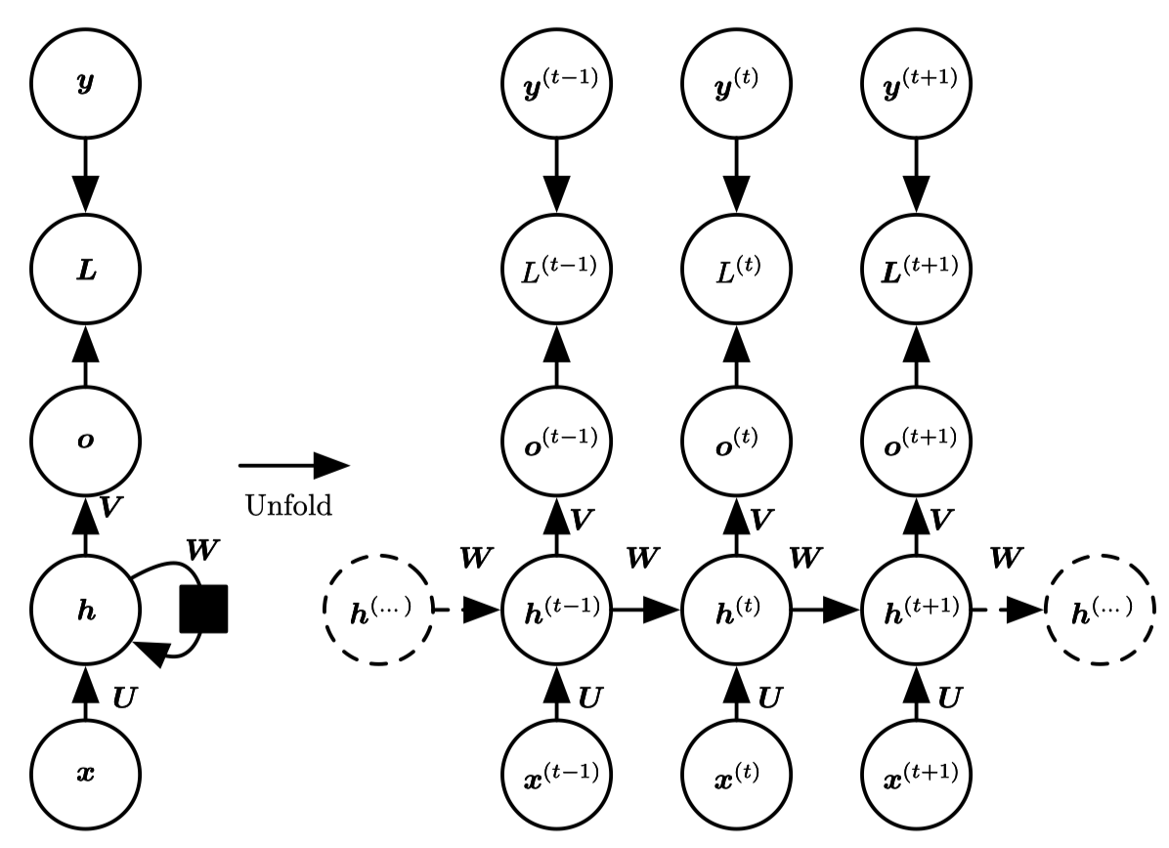
递归神经网络
递归神经网络（recursive neural network）代表循环网络的另一个扩展，它被构造为深的树状结构而不是RNN的链状结构（注意RNN一般指循环神经网络）
recurrent neural network
recursive neural network

Slide 37
递归神经网络
递归神经网络由Pollack（1990）引入，而Bottou（2011）描述了这类网络的潜在用途---学习推论。
递归网络已成功应用于输入是树/图结构的神经网络，例如NLP中输入是句法解析树时：
这句话显然是有歧义性的，仅用序列输入无法区分他们，而采用递归神经网络来处理他们则有奇效。

Slide 38
递归神经网络
递归神经可以把树/图结构信息编码为一个向量：

Slide 39
递归神经网络
递归神经网络在情感分析中有很好的效果，可以很好的处理否定句：

Slide 40
递归神经网络
尽管递归神经网络具有更为强大的表示能力，但是在实际应用中并不太流行。
主要原因：
递归神经网络的输入是树/图结构，而这种结构需要花费很多人工去标注。想象一下，如果我们用循环神经网络处理句子，那么我们可以直接把句子作为输入。然而，如果我们用递归神经网络处理句子，我们就必须把每个句子标注为语法解析树的形式，这无疑要花费非常大的精力。很多时候，相对于递归神经网络能够带来的性能提升，这个投入是不太划算的。

Slide 41
长期依赖的挑战

Slide 42
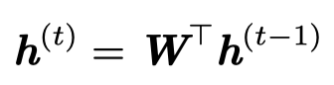
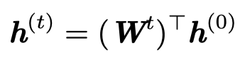
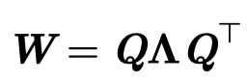
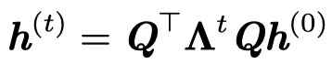
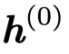
长期依赖的挑战
RNN长期依赖的数学挑战，根本问题是，经过许多阶段传播后梯度倾向于消失（大部分情况）或爆炸（很少，但对优化过程影响很大）。
RNN的BPTT过程可以简单地看做矩阵乘法（即一个无激活函数的RNN）：
这种递推关系可以用幂法简化为：
当W符合下列形式的特征分解时：
其中Q正交，那么可进一步简化为：
当经过t个时刻后，小于1的特征值可能会衰减到0，而大于1的特征值可能会激增。 最终导致 不与最大特征值对齐的部分都将被舍弃。
Notes:
基于时间的反向传播算法BPTT(Back Propagation Trough Time)

Slide 43
长期依赖的挑战
目前克服RNN的梯度消失/爆炸的常用策略：
正交初始化（orthogonal initialization）：将参数矩阵W初始化为单位正交阵，这样W的特征值的绝对值为全1，从而避免在训练一开始就发生梯度爆炸/消失
对梯度进行裁剪（gradient clipping），即限定梯度不能超过某个阈值，能够防止梯度爆炸
使用基于时间步的跳跃连接（skip connection）
使用门控RNN单元，典型的有长短期记忆单元（LSTM）、门控循环单元（GRU）
Notes:
正交单位阵： 能够满足 W=QAQ^T 且A=E的矩阵

Slide 44


RNN
艾丽斯
华东师范大学
2018.11.20

Slide 45
概要
1 多时间尺度策略
2 LSTM和GRU
3 优化长期依赖
4 外显记忆
Notes:
长期依赖存在的问题：梯度爆炸、梯度消失
外显记忆，不止存储隐层参数，还存储一些信息片段

Slide 46
多时间尺度策略
设计模型时
部分在细粒度时间尺度上操作，能处理小细节
部分在粗粒度时间尺度上操作，能把遥远的信息更有效地传递过来
粗细共存策略
时间维度增加“跳跃连接”
使用“渗漏单元”
删除细粒度时间尺度的连接
Notes:
多时间尺度：多种时间维度的连接，组合成一个新的模型
细粒度：传统RNN，循环从时刻t到t+1，时间很细
粗粒度：LSTM，循环不只是隐层从时刻t到t+1，还有历史的信息存在隐层中

Slide 47
时间维度增加“跳跃连接”
增加过去的变量到目前变量的直接连接
yt-2
yt-1
yt
yt+1
h1
h2
h3
h4
前馈网络引入延
普通RNN中，循环从时刻t到t+1的单元连接
构造时间长度为d的连接，减轻梯度关于时间步数呈指数消失或爆炸的现象
Xt-2
Xt-1
xt
Xt+1

Slide 48






使用“渗漏单元”
设置线性自连接单元
$μ^{t}←αμ^{t−1}+(1−α)v^{t}$
当α接近1时， $μ^{t}$能记住过去很长时间的信息
当α接近0时，关于过去的信息迅速丢弃
线性自连接的隐藏单元，称作渗漏单元
α的设置
常数，固定
变量，学习
Notes:
传统的RNN，隐层存在细时间粒度的循环，前传时，由于多次循环结构导致历史信息的影响越来越小，反向传播时，出现梯度消失，最后一层的信息对第一次参数更新的影响微乎其微。
引入渗漏单元，保留历史信息，反向传播时，由于隐层单元是线性自连接，减缓了梯度消失情况。

Slide 49
“跳跃连接” VS “渗漏单元”
两者类似
d时间步的跳跃连接 确保单元总能被d个时间步前的值影响
权重接近1的线性自连接 确保单元能访问过去值
两者不同
d时间步的跳跃连接 通过调节实值α，更平滑地调整
权重接近1的线性自连接 通过调节整数值的跳跃长度d

Slide 50
删除细粒度时间尺度的连接
主动删除长度为1的连接，并用“跳跃连接”增加连接
可以学习在长时间尺度上运作，也可选择专注于其他的短连接
yt-2
yt-1
yt
yt+1
h1
h2
h3
h4
Xt-2
Xt-1
xt
Xt+1

Slide 51



LSTM
$$C_{t−1}$$
$$C_{t}$$
$$f_{t}$$
$$i_{t}$$
$$o_{t}$$
$$\tilde{C_{t}}$$
$$h_{t−1}$$
$$h_{t}$$
遗忘门
输入门
当前隐层信息
长期隐层信息
长期记忆
当前记忆
输出门
当前时刻预测y所使用的隐层信息
Notes:
反向传播只使用了δ(t)C,变量δ(t)h仅为帮助我们在某一层计算用，并没有参与反向传播
你好，我的理解是这里是一个比较复杂的时序模型，如果使用RNN的思路，将h(t+1)的部分也一起反向传播回来的话，这里的反向梯度根本无法得到闭式解。 而只考虑一个的话，也可以做反向梯度优化，进度下降，但是优化起来容易的多，可以理解为这里做了一个近似。 目前我也没有看到有将LSTM 反向传播这块有将隐藏状态h和细胞状态s两个状态一起迭代的资料。

Slide 52

GRU
更新门
重置门
长期记忆
当前记忆

Slide 53


LSTM VS GRU
$$C_{t−1}$$
$$C_{t}$$
$$f_{t}$$
$$i_{t}$$
$$o_{t}$$
$$\tilde{C_{t}}$$
$$h_{t−1}$$
$$h_{t}$$
长期记忆
当前记忆
长期记忆
当前记忆

Slide 54

优化长期依赖
截断梯度
没有截断
使用截断

Slide 55

优化长期依赖
截断梯度方式
逐元素地截断参数梯度$g$
截断参数梯度$g$的范数
（梯度同时缩放，保证截断后仍在梯度方向上）
v是范数上界
梯度截断能缓解梯度爆炸，但无法解决梯度消失问题

Slide 56




优化长期依赖
解决梯度消失的想法之一：让梯度 尽量为1
LSTM、GRU等门控机制
信息流的正则化
目标：
一样大

Slide 57
神经网络存在的问题
神经网络擅长存储隐性知识，但很难记住事实
输入不会特别精准地被存入神经网络参数中
推测：神经网络缺乏工作存储系统
Notes:
类似人类为实现一些目标而明确保存和操作相关信息片段的系统

Slide 58

外显记忆
记忆网络
可看做LSTM和GRU中记忆单元的扩展
一组可以通过寻址机制来访问的记忆单元
任务网络控制存储单元，
决定读取和写入位置

Slide 59
THANKS

